Slide 1

MemoWithMindmap
<sub title>
汇报人 徐超信 王俊涵
汇报日期 2021

Slide 2
目录
CONTENTS
01
02
功能概述
实现方式
03
成果展示

Slide 3
01
功能概述

Slide 4

The functions
___
需求分析
设计目标
能够以结构化,层次化的方式记录一些生活中的琐事事情,同时能够作为便签使用
能够提供基本的日常的备忘记录功能,相对于直接的纯文本记录,树形图记录具有层次结构清晰的优势

Slide 5
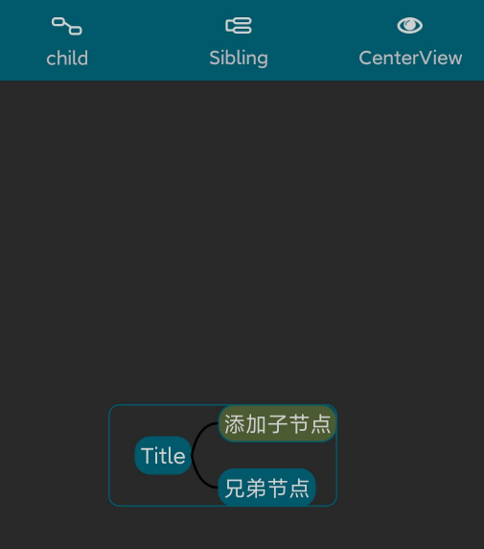
功能分析
添加节点
视图居中
您可以通过两种方式添加节点:
父节点和兄弟节点
如果您想要一键将树形导图居中,那么可以使用centerView按钮来实现
随时修改已经生成的节点
文件保存和读取
如果您由某个地方要更改,比如修改文本内容,您可以直接长按节点修改
如果您的某个事项已经完成,可以删除它对应的节点
这也是必须的功能,app通过序列化保存您的编辑,以便您下次查看或者编辑
视图缩放
文件保存通知
如果您需要放大视图,那么可以双击屏幕
某些时候,您可能需要立即切换到其他应用,如果你这么做,那么就会触发一条通知,提醒您届时回到app保存您的工作

Slide 6
02
主要技术

Slide 7
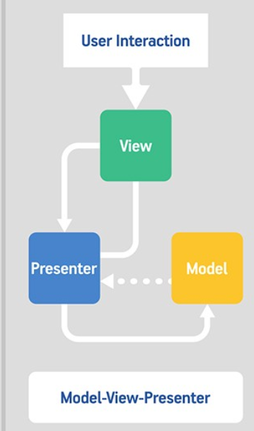
MVP设计模式
MVP设计模式可以降低view和Model之间的耦合
分为三部分:
View
Presenter
Model

Slide 8
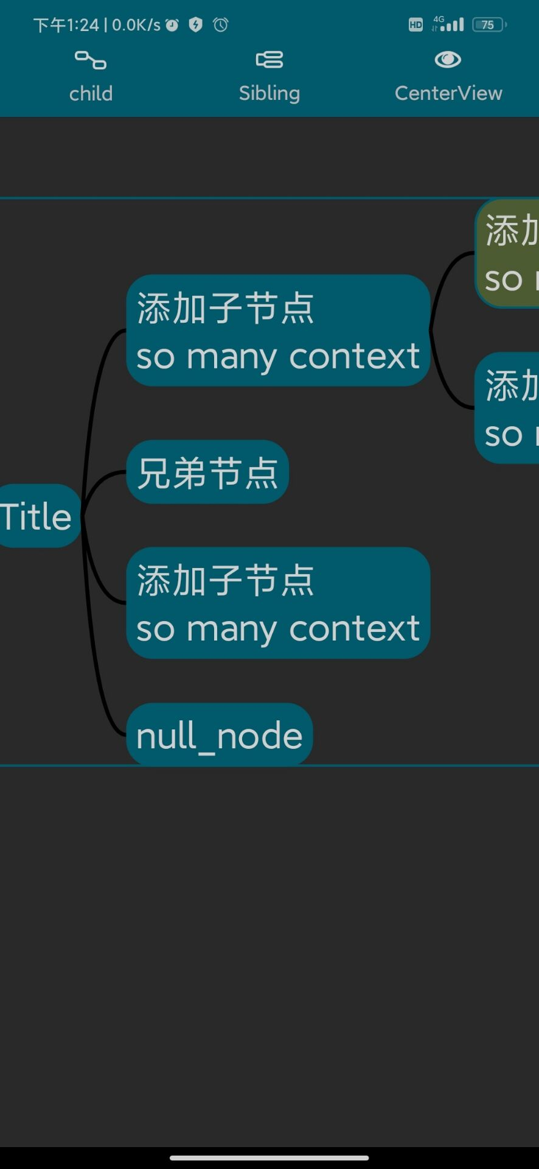
自定义控件设计
自定义控件和控件能够做出的交互应答是app的核心
节点控件
保存用户编辑的文本信息
树形控件(控件容器)
提供树形视图的支持,包括拖动,缩放等

Slide 9
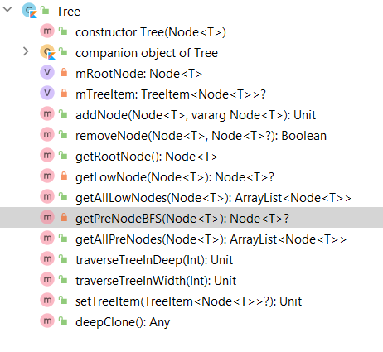
树的遍历和测量
自定义控件和控件能够做出的交互应答是app的核心
树的节点布局计算
提供树形视图的支持,包括拖动,缩放等
广度优先的搜索算法
计算被操作的节点和其有关联的节点的定位,为视图纠正提供基础

Slide 10
03
成果展示 achievement exhibition

Slide 11
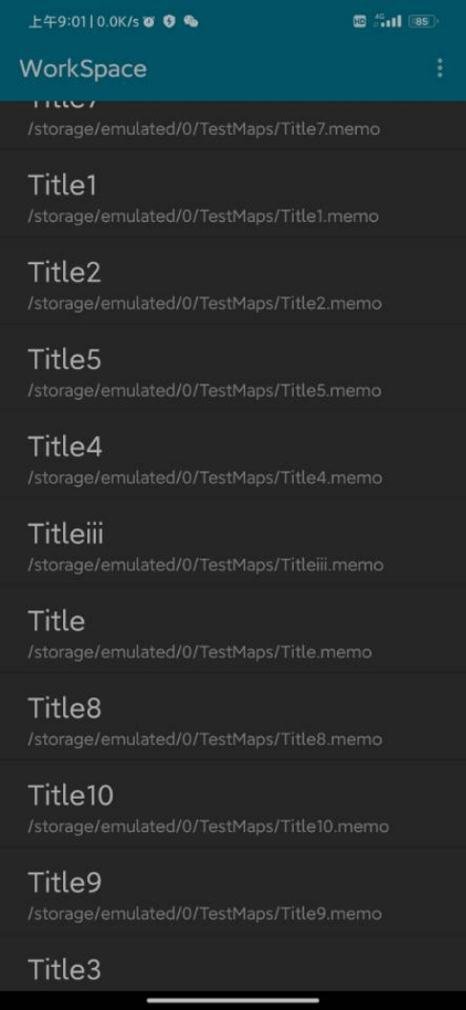
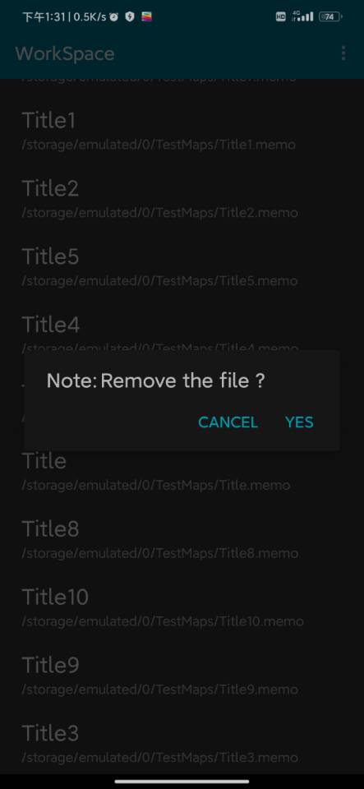
文件浏览和编辑
已保存的文件
您可以查看或者移除他们

Slide 12
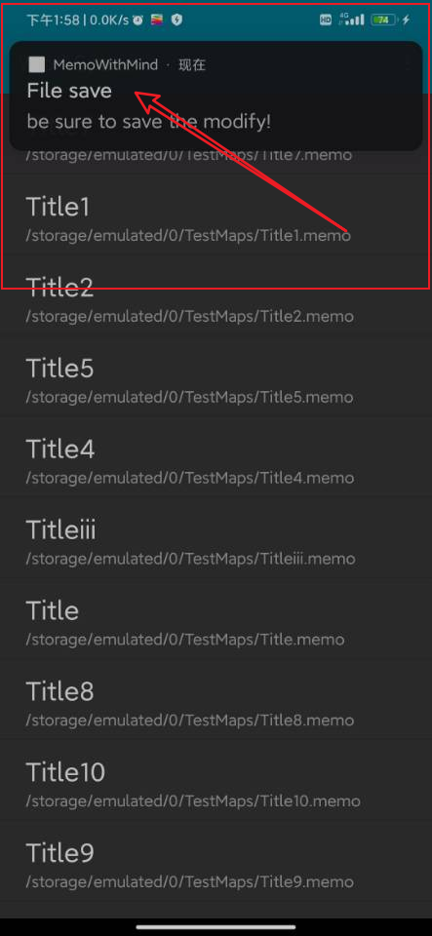

离开编辑界面时,提醒保存

Slide 13
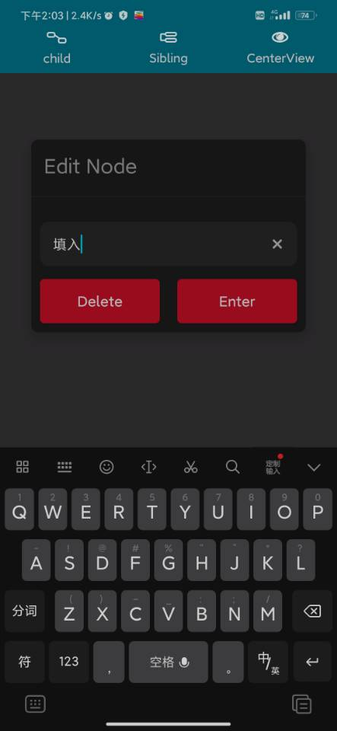
节点内容编辑

Slide 14
Thanks!
THANKS FOR LISTENING

